Slide 1
Санкции ЕС в отношении Республики Беларусь
Постоянное представительство
Беларуси при ЕС
https://belgium.mfa.gov.by/ru/
be.trade@mfa.gov.by

Slide 2
/ Нормативные правовые акты
COUNCIL REGULATION (EC) No 765/2006 of 18 May 2006
concerning restrictive measures in view of the situation in Belarus and the involvement of Belarus in the Russian aggression against Ukraine
https://eur-lex.europa.eu/legal-content/EN/TXT/?uri=CELEX%3A02006R0765-20220720
COUNCIL DECISION 2012/642/CFSP of 15 October 2012
concerning restrictive measures in view of the situation in Belarus
https://eur-lex.europa.eu/legal-content/EN/TXT/?uri=CELEX%3A02012D0642-20220720
Консолидированная версия Регламента на русском языке:
https://belgium.mfa.gov.by/ru/exportby/reg/
Разъяснения по санкциям в отношении Беларуси (адаптированный вариант)
https://belgium.mfa.gov.by/ru/exportby/eu_sanctions/
Разъяснения по санкциям в отношении России:
https://finance.ec.europa.eu/eu-and-world/sanctions-restrictive-measures/sanctions-adopted-following-russias-military-aggression-against-ukraine/frequently-asked-questions-sanctions-against-russia_en

Slide 3
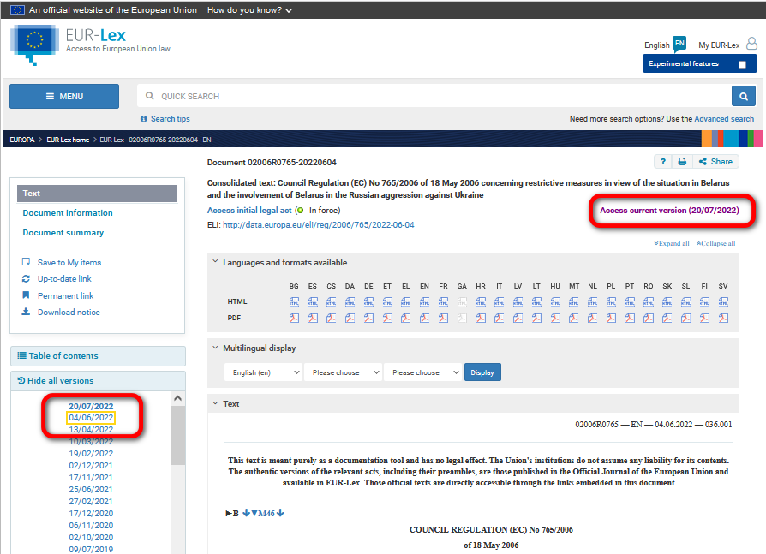

Slide 4
Виды санкций
персональные
физические лица
юридические лица
секторальные
в сфере услуг
товарные
финансовые
экспортные
импортные
транспортные

Slide 5
Сфера охвата
Действие Регламента распространяется:
- на территорию ЕС, включая его воздушное пространство,
- на воздушное или любое иное судно, находящееся под юрисдикцией государства-члена,
- к любому физическому лицу на или за пределами территории ЕС, которое является гражданином государства-члена,
-к любому юридическому лицу, организации или органу, который зарегистрирован или создан в соответствии с законодательством государства-члена,
- к любому юридическому лицу, организации или органу в отношении любого бизнеса, осуществляемого полностью или частично в пределах ЕС.

Slide 6
Персональные санкции
Применяются к 237 физическим и 34 юридическим лицам.
Предусматривают:
запрет на въезд и транзит через территорию ЕС
заморозку на территории ЕС всех счетов и активов подсанкционных лиц, запрет на прямое или косвенное предоставление средств или экономических ресурсов указанным лицам. Аналогичный подход применяется к подконтрольным лицам.
Понятия «фонды (средства), активы, ресурсы» приведены в статье
1 Регламента
осуществлять платежи или поставлять подсанкционным лицам товары, другие активы, оказывать услуги
проводить деловые операции с подсанкционными лицами или организациями

Slide 7
Меры противодействия
1. Выход физического лица из состава руководителей (учредителей) организации (в случае, если из-за руководителя санкции применяются ко всем предприятиям холдинга).
2. Обращение в компетентный орган государства-члена ЕС (при неправомерном толковании). Перечень таких органов содержится в приложении 2 к Регламенту 765/2006.
3. В судебном порядке.
4. Направление жалобы в Совет ЕС о неправомерном включении лица в список с обоснованием необходимости исключения при пересмотре решения. Жалоба направляется по адресу:
Council of the European Union
General Secretariat
RELEX.1
Rue de la Loi/Wetstraat 175
1048 Bruxelles/Brussel
BELGIQUE/BELGIË
Email: sanctions@consilium.europa.eu

Slide 8
Секторальные санкции: экспорт из Беларуси
 | нефтепродукты (введено 24.06.2021) (2707, 2710-2713, 2715 ТН ВЭД) | калийные удобрения (введено 24.06.2021) (3104 3105 20 10 3105 20 90 3105 60 00 из 3105 90 20 из 3105 90 80 ТН ВЭД) | древесина и изделия из нее (введено 02.03.2022) (группа 44 ТН ВЭД) | цемент и изделия из него (введено 02.03.2022) (2523, 6810 ТН ВЭД) | черные металлы и изделия из них (введено 02.03.2022) (группы 72 и 73 ТН ВЭД) | шины и покрышки пневматические новые (введено 02.03.2022) (4011 ТН ВЭД)
импорт в ЕС | х | х | х | х | х | х
покупка | х | х | х | х | х | х
передача |  | х
транспортировка | х |  | х | х | х | х
оказание в связи с данными действиями различных услуг (финансовых, посреднических, страховых и т.п.) | х | х (введено 02.03.2022) | х | х | х | х

Slide 9
Применяемые термины
Как следует толковать термин «передача» в контексте торговых запретов?
Торговые запреты в Регламенте Совета 833/2014 [765/2006], как и в большинстве других санкционных положений, сформулированы очень широко, чтобы обеспечить запрет максимального количества операций фактического экспорта или импорта. Это означает, что помимо экспорта, санкции ЕС также запрещают продажу и поставку соответствующих товаров определенным категориям бенефициаров или для использования на определенных территориях; помимо импорта, санкции ЕС также запрещают закупку соответствующих товаров определенными категориями бенефициаров или для использования на определенных территориях. В обоих случаях передача соответствующих товаров, а также посреднические услуги, техническая и финансовая помощь в связи с их покупкой или продажей также запрещены.
«Передача» включает широкий перечень операций: не только перемещение товаров через таможню, но и транспортировку товаров, включая (но не исчерпывающе) их погрузку и перевалку. Запрет на перемещение применяется не только в отношении фактического импорта или экспорта (например, при ввозе или вывозе товаров с таможенной территории ЕС), но и в случаях, когда эти товары не ввозятся в ЕС, а перемещаются между Россией [Беларусью] и третьей страной (и наоборот). В таком случае операторам ЕС запрещается предоставлять услуги по передаче, как описано выше.

Slide 10
Применяемые термины
«Техническая помощь» означает любую техническую поддержку, связанную с ремонтом, разработкой, производством, сборкой, тестированием, техническим обслуживанием или любыми другими техническими услугами, и может принимать такие формы, как инструктаж, консультации, обучение, передача рабочих знаний или навыков или консультационные услуги; включая словесные формы помощи.
«Финансирование или финансовая помощь» означает любое действие, независимо от выбранного средства, посредством которого заинтересованное лицо, организация или орган, условно или безусловно, распределяет или обязуется распределять свои собственные средства или экономические ресурсы, включая, помимо прочего, гранты, займы, гарантии, поручительства, облигации, аккредитивы, кредиты поставщиков, кредиты покупателю, импортные или экспортные авансы и все виды страхования и перестрахования, включая страхование экспортных кредитов; оплата, а также сроки и условия оплаты согласованной цены товара или услуги, произведенных в соответствии с обычной деловой практикой, не являются финансированием или финансовой помощью.

Slide 11
Секторальные санкции: импорт в Беларусь
Статья регламента | Наименование товара | Код ТН ВЭД | Запрещенные операции
1g | Товары для производства или изготовления табачных продуктов: фильтры, бумага для сигарет, ароматизаторы для табака, оборудование, ножи и режущие лезвия для машин | Из 4823 90 85 | 1. продавать, поставлять, передавать или экспортировать товары, происходящие или не происходящие из ЕС, любому физическому или юридическому лицу, организации или органу в Беларуси или для использования в Беларуси. 2. оказывать, прямо или косвенно, техническую помощь, брокерские услуги, финансирование или финансовую помощь, включая производные финансовые инструменты, а также страхование и перестрахование, связанные с указанными запретами.
 |  | 4813
 |  | Из 3302 90
 |  | 8478
 |  | из 8208 90 00 ТН ВЭД
1s | Машины и механизмы | 8401-8402, 8404-8410, 8412-8413, 8415-8416, из 8418, 8421-8421, из 8422, 8423-8431, 8439-8445, 8447-8449 00 00, 8453-8455, 8457-8458, 8466-8468, 8471, 8474-8475, 8477, 8479-8484, 8501-8505, 8507, 8511, 8414, 8529, 8537-8539, 8544-8545, 8547, 8548
1а-1fa | Товары двойного назначения, товары и технологии, включенные в Общий военный перечень ЕС, товары и технологии, способствующие совершенствованию военно-технического, оборонного секторов и сектора безопасности Беларуси согласно приложению |  | См. регламент

Slide 12
Санкции в финансовой сфере
Включают ограничения, относящиеся к:
- переводным ценным бумагам (статьи 1j, 1jb, 1x, 1y);
- транзакциям, связанным с управлением активами и резервами Национального Банка (статья 1ja);
- займам и кредитам со сроком погашения более 90 дней (статья 1k);
- страхованию и перестрахованию (статья 1l);
- государственной финансовой помощи в торговле и инвестировании в Беларусь (статья 1t);
- депозитам гр-н Беларуси, юридических лиц в сумме, превышающей 100 000 евро (статья 1u);
- поставкам в Беларусь банкнот официальных валют стран-членов ЕС (статья 1za);
- отключением от SWIFT 4 белорусских банков: Белагропромбанк, Банк Дабрабыт, Банк развития Республики Беларусь, Белинвестбанк (статья 1 zb).

Slide 13
Санкции в транспортной сфере
Включают запрет на перевозку товаров по территории ЕС белорусскими перевозчиками.
В отношении отдельных категорий значимых товаров (продовольствие, сельскохозяйственные товары, удобрения, медицинское оборудование и лекарства, гуманитарный груз) предусмотрена возможность выдачи национальными компетентными органами стран ЕС разрешений на такую перевозку.
Перечень компетентных органов размещен по ссылке:
https://ec.europa.eu/info/sites/default/files/business_economy_euro/banking_and_finance/documents/national-competent-authorities-sanctions-implementation_en.pdf
Разрешения выдаются в следующих странах: Финляндия, Дания, Германия, Швеция, Норвегия, Словакия, Италия, Франция, Испания.

Slide 14
Системные проблемы
Отказ банков от проведения платежей, проведение банками проверочных мероприятий.
Отказ компаний из-за репутационных рисков от дальнейшего сотрудничества с Беларусью.
Высокие риски применения жестких мер ответственности (административной и уголовной) к европейским экономическим операторам за обход санкций.
Отказ в сертификации продукции, включении в список TRACES
Пути решения:
осуществление поставок через страны с лояльными банками
лоббирование европейскими компаниями введения импортных квот на ввоз подсанкционных товаров
продвижение европейскими компаниями тезиса о негативном влиянии на ведение бизнеса в ЕС

Slide 15
Контактные данные
Посольство Беларуси в Чехии
cz.trade@mfa.gov.by
+420739705110 (Viber)
Посольство Беларуси в Германии
germany@mfa.gov.by
+491777998805 (WhatsApp, Viber)
Посольство Беларуси в Болгарии
bulgaria.trade@mfa.gov.by
Посольство Беларуси в Турции
turkey.trade@mfa.gov.by
+905385442799
+375291031238 (WhatsApp)
Посольство Беларуси в Швеции (Норвегии)
sweden@mfa.gov.by
+46 8 517 009 92
Посольство Беларуси в Словакии
+421 903 659 724
sk.trade@mfa.gov.by
Посольство Беларуси в Испании
Балащенко Сергей Витальевич
spain@mfa.gov.by
+34 637 397899
Постпредство Беларуси при ЕС
Посольство Беларуси в Бельгии (Люксембурге)
Екатерина Шатохина
be.trade@mfa.gov.by
+32474888810 (моб., Viber, WhatsApp, Telegram)
Посольство Беларуси в Италии
Петровский Кирилл Геннадьевич
italy.trade@mfa.gov.by
+393480837568 (моб.)
+375296703481 (Viber, WhatsApp, Telegram)
Генконсульство Беларуси в Латвии
+37123280049 Денис Юрьевич
Посольство Беларуси в Финляндии (Дании)
finland@mfa.gov.by
+358468133333 (Telegram, WhatsApp, Viber)
Посольство Беларуси во Франции
Грушевский Кирилл Евгеньевич
+33 7 49 21 82 44 (моб. тел.)
+375 29 562 41 04 (WhatsApp, Viber)
ke.hrusheuski@mfa.gov.by
.

Slide 16
Благодарю за внимание!
Екатерина Шатохина
be.trade@mfa.gov.by
+32 474 88 88 10

